Slide 1
Årsregnskap 2019

Slide 2
Agenda
Inntekter
Utgifter
2019 vs 2018 sammenligning
Årsregnskap 2019

Slide 3
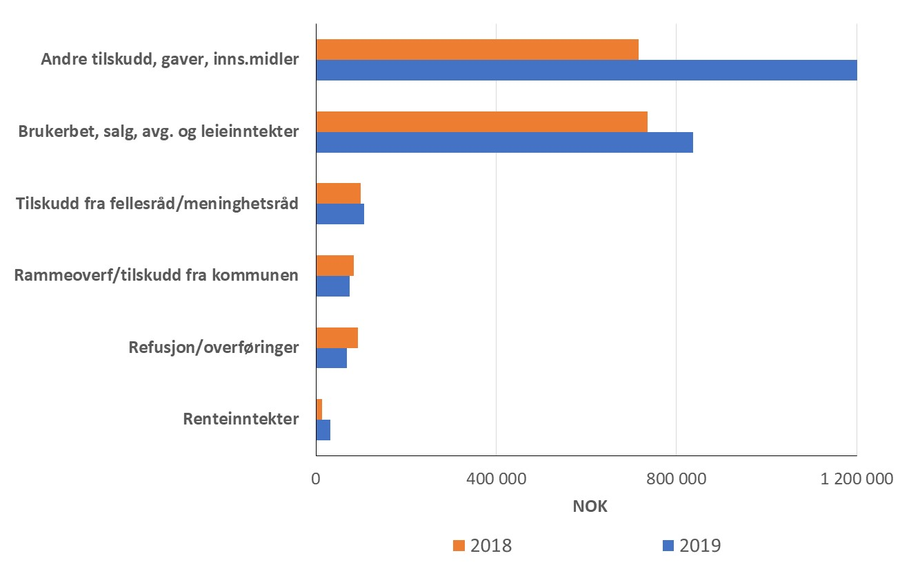
Inntekter
2019 Inntekter: 2,330,888 NOK
2018 Inntekter: 1,743,429 NOK
Mottatte gaver +500k NOK

Slide 4
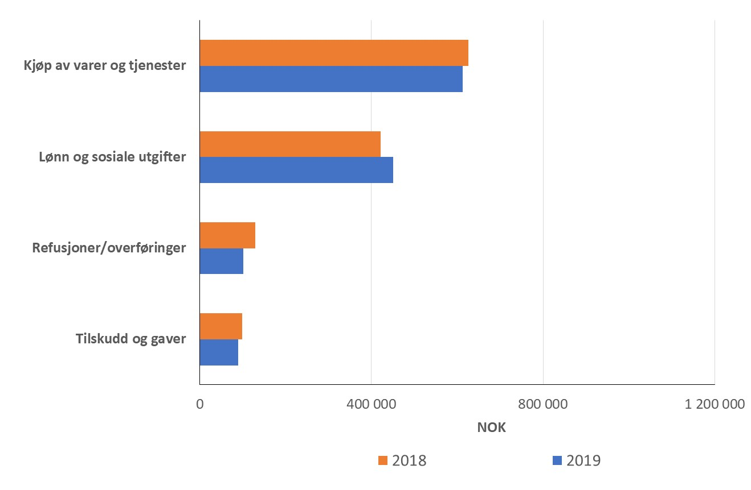
Utgifter
2019 Utgifter: 1,253,690 NOK
2018 Utgifter: 1,276,096 NOK
Utgiftsposter er stabile

Slide 5
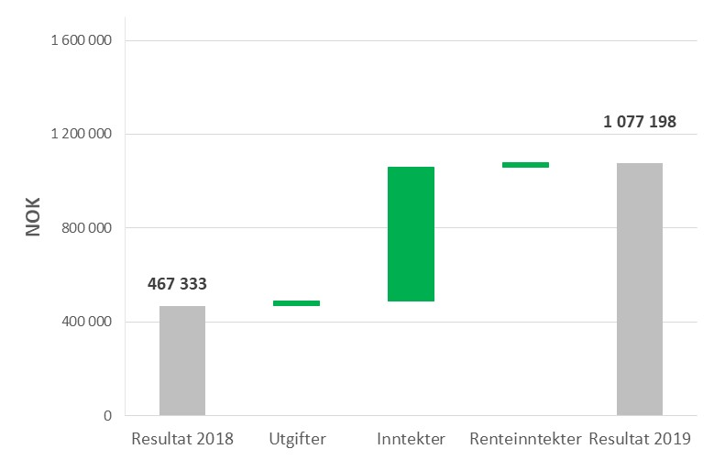
Årsregnskap: 2019 vs 2018
Mottatte gaver + 500k NOK
Reduksjon i utgifter
Økning i Resultat
Reduksjon i Resultat
Resterende inntekt og utgifts poster er stabile

Slide 6
Årsregnskap 2019
2019 Netto Driftsresultat: 1,077,198 NOK
Kjøp av varer og tjenester ~600k NOK
Lønn og sosiale utgifter ~450k NOK
Refusjon/overføinger ~100k NOK
Tilskudd og gaver ~90k NOK
Andre tilskudd, gaver, inns.midler ~1,200k NOK
Brukbet, salg og leieinntekter ~800k NOK
Tilskudd fra fellesråd/menig.råd ~100k NOK
Rammeoverf/tilskudd fra komm. ~75k NOK
Refusjon/overføringer ~70k NOK
Resultatsøkning skyldes hovedsakelig mottak av gaver (+500k NOK)
Resterende inntekt og utgifts poster er stabile

